Slide 1
ИССЛЕДОВАНИЕ И УПРАВЛЕНИЕ БАЗОЙ ДАННЫХ ДЛЯ КОФЕЙНИ С ПОМОЩЬЮ PYTHON И SQLITE
Подготовили:
Лошкарёв Денис (К3141) и Билетникова Ева (К3142)

Slide 2
Цель и задачи лабораторной работы
Цель работы
Задача 1
Задача 2
изучение и отработка навыков работы с базами данных с использованием SQL на примере создания, наполнения и анализа базы данных кофейни
создание таблиц при помощи SQLite, заполнение их данными, формулировка некоторых запросов к базе данных
интеграция Python в взаимодействие с базой данных

Slide 3
Описание лабораторной работы
В рамках лабораторной работы создается база данных, состоящая из нескольких таблиц, которые содержат информацию о работе сети кофеен: адреса кофеен, список бариста, заказы, имена гостей, десерты и напитки. Она заполняется соответствующими данными, а затем формируются определенные запросы к базе данных (например, топ-3 кофеен сети по среднему чеку). После к работе подключается использование Python для взаимодействия с базой данных.

Slide 4
Почему мы придумали такую лабораторную работу
Начиная работу над проектом, мы хотели выбрать что-то, с чем мы хоть как-то знакомы, но в чем нам самим было бы интересно развиваться. Нам показалось, что изучение SQL может быть хорошим вариантом для лабораторной работы – на том уровне, который ожидается в работе, сильно много специфичных знаний не требуется, но знакомство с базами данных дает хорошую почву для дальнейшего развития в качестве программиста.

Slide 5
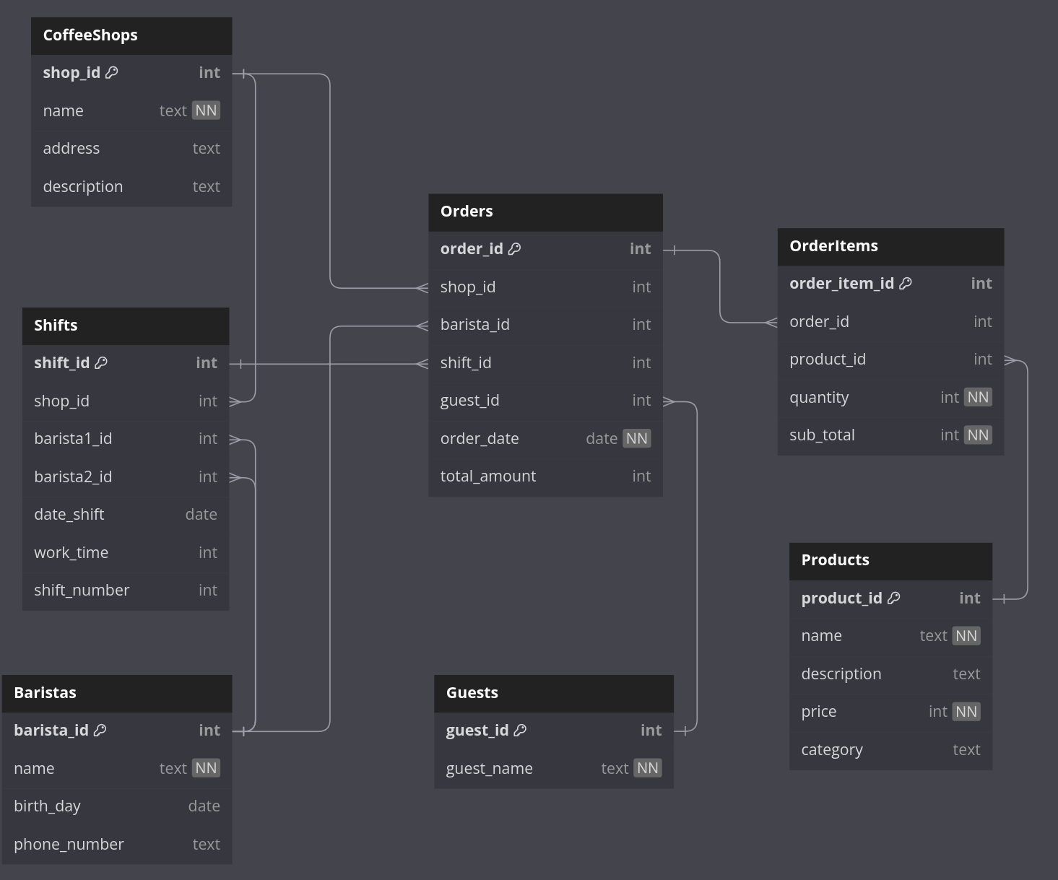
Схема базы данных

Slide 6
Создание таблиц
CREATE TABLE СoffeeShops ( shop_id INTEGER PRIMARY KEY, name TEXT NOT NULL, address TEXT, description TEXT ); CREATE TABLE Guests ( guest_id INTEGER PRIMARY KEY, guest_name TEXT NOT NULL ); CREATE TABLE Вaristas ( barista_id INTEGER PRIMARY KEY, name TEXT NOT NULL, birth_day DATE, phone_number TEXT ); CREATE TABLE Shifts ( shift_id INTEGER PRIMARY KEY, shop_id INTEGER, barista1_id INTEGER, barista2_id INTEGER, date_shift DATE, work_time INTEGER, shift_number INTEGER, FOREIGN KEY (shop_id) REFERENCES CoffeeShops(shop_id), FOREIGN KEY (barista1_id) REFERENCES Baristas(barista_id), FOREIGN KEY (barista2_id) REFERENCES Baristas(barista_id) );
CREATE TABLE Products ( product_id INTEGER PRIMARY KEY, name TEXT NOT NULL, description TEXT, price INTEGER NOT NULL, category TEXT ); CREATE TABLE Orders ( order_id INTEGER PRIMARY KEY, shop_id INTEGER, barista_id INTEGER, shift_id INTEGER, guest_id INTEGER, order_date DATETIME NOT NULL, total_amount INTEGER CHECK (total_amount >= 0), FOREIGN KEY (barista_id) REFERENCES Baristas(barista_id), FOREIGN KEY (shift_id) REFERENCES Shifts(shift_id), FOREIGN KEY (guest_id) REFERENCES Guests(guest_id), FOREIGN KEY (shop_id) REFERENCES CoffeeShops(shop_id) ); CREATE TABLE OrderItems ( order_item_id INTEGER PRIMARY KEY, order_id INTEGER, product_id INTEGER, quantity INTEGER NOT NULL, sub_total INTEGER NOT NULL, FOREIGN KEY (order_id) REFERENCES Orders(order_id), FOREIGN KEY (product_id) REFERENCES Products(product_id) );

Slide 7
Заполнение таблиц
INSERT INTO СoffeeShops (shop_id, name, address, description) VALUES (1, 'Кафе "Ароматное утро"', 'ул. Цветная, 1', 'Уютное место для начала дня'), (2, 'Кофейня "Эспрессо Лайф"', 'пр. Солнечный, 15', 'Лучшие сорта эспрессо в городе'), (3, 'Кофехаус "Зеленый чайник"', 'ул. Гармония, 8', 'Кофе с любовью к каждому гостю'), (4, 'Кафетерий "Путешествие во вкус"', 'пл. Центральная, 7', 'Открой для себя вкусы мира'), (5, 'Кофе-бар "Лунный свет"', 'пер. Тихий, 3', 'Атмосфера мистики и волшебства'); INSERT INTO Вaristas (barista_id, name, birth_day, phone_number) VALUES (1, 'Иван Иванович', '1992-03-25', '+7 (111) 222-3333'), (2, 'Мария Петровна', '1988-08-10', '+7 (444) 555-6666'), (3, 'Алексей Сергеевич', '1995-02-05', '+7 (777) 888-9999'), (4, 'Елена Викторовна', '1991-11-30', '+7 (123) 456-7890'), (5, 'Дмитрий Николаевич', '1987-07-15', '+7 (987) 654-3210'), (6, 'Анна Алексеевна', '1993-04-18', '+7 (555) 123-4567'), (7, 'Сергей Игоревич', '1996-09-02', '+7 (999) 000-1111'), (8, 'Ксения Владимировна', '1990-12-08', '+7 (222) 333-4444'), (9, 'Павел Артемович', '1989-06-20', '+7 (666) 777-8888'), (10, 'Ольга Анатольевна', '1994-01-12', '+7 (888) 999-0000'), (11, 'Артем Станиславович', '1997-05-05', '+7 (111) 222-3333'), (12, 'Екатерина Дмитриевна', '1998-10-15', '+7 (444) 555-6666'), (13, 'Игорь Валентинович', '1992-11-05', '+7 (777) 888-9999'), (14, 'Наталья Леонидовна', '1993-08-30', '+7 (123) 456-7890'), (15, 'Александр Степанович', '1987-03-15', '+7 (987) 654-3210'), (16, 'Маргарита Валерьевна', '1995-07-25', '+7 (555) 123-4567'), (17, 'Владимир Павлович', '1991-02-15', '+7 (999) 000-1111'), (18, 'Татьяна Сергеевна', '1990-09-10', '+7 (222) 333-4444'), (19, 'Илья Викторович', '1994-12-08', '+7 (666) 777-8888'), (20, 'Ангелина Артемовна', '1988-06-20', '+7 (888) 999-0000');

Slide 8
Заполнение таблиц
INSERT INTO Shifts (shift_id, shop_id, barista1_id, barista2_id, date_shift, work_time, shift_number) VALUES (1, 1, 1, 2, '2023-11-11', 8, 1), (2, 1, 3, 4, '2023-11-11', 6, 2), (3, 2, 5, 6, '2023-11-11', 7, 1), (4, 2, 7, 8, '2023-11-11', 8, 2), (5, 3, 9, 10, '2023-11-11', 6, 1), (6, 3, 11, 12, '2023-11-11', 7, 2), (7, 4, 13, 14, '2023-11-11', 8, 1), (8, 4, 15, 16, '2023-11-11', 6, 2), (9, 5, 17, 18, '2023-11-11', 7, 1), (10, 5, 19, 20, '2023-11-11', 8, 2); INSERT INTO Products (product_id, name, price, category) VALUES (1, 'Капучино', 150, 'Напитки'), (2, 'Латте', 120, 'Напитки'), (3, 'Американо', 100, 'Напитки'), (4, 'Эспрессо', 80, 'Напитки'), (5, 'Мокко', 180, 'Напитки'), (6, 'Чай зеленый', 90, 'Напитки'), (7, 'Чай черный', 80, 'Напитки'), (8, 'Капкейк', 200, 'Десерты'), (9, 'Тирамису', 220, 'Десерты'), (10, 'Чизкейк', 250, 'Десерты'), (11, 'Панна котта', 180, 'Десерты'), (12, 'Шоколадный мусс', 190, 'Десерты'), (13, 'Фруктовый салат', 150, 'Десерты'), (14, 'Маффин', 120, 'Десерты'), (15, 'Фреш апельсиновый', 100, 'Напитки');

Slide 9
Заполнение таблиц
INSERT INTO Guests (guest_id, guest_name) VALUES (1, 'Иванов Иван'), (2, 'Петрова Мария'), (3, 'Сидоров Алексей'), (4, 'Козлова Елена'), (5, 'Новиков Дмитрий'), (6, 'Лебедева Анна'), (7, 'Васнецов Сергей'), (8, 'Жукова Ксения'), (9, 'Игнатьев Павел'), (10, 'Федорова Ольга'), (11, 'Лисов Артем'), (12, 'Миронова Екатерина'), (13, 'Семенов Игорь'), (14, 'Александрова Наталья'), (15, 'Кузнецов Владимир'), (16, 'Михайлова Татьяна'), (17, 'Павлов Илья'), (18, 'Сергеева Ангелина'), (19, 'Карпов Валентин'), (20, 'Григорьева Маргарита');

Slide 10
Заполнение таблиц
INSERT INTO OrderItems (order_item_id, order_id, product_id, quantity, sub_total) VALUES (1, 1, 2, 1, 120), (2, 1, 1, 2, 300), (3, 1, 10, 1, 250), (4, 2, 15, 1, 100), (5, 3, 12, 1, 190), (6, 3, 13, 1, 150), (7, 3, 14, 2, 240), (8, 4, 15, 1, 100), (9, 4, 7, 1, 80), (10, 5, 4, 2, 160), (11, 6, 3, 1, 100), (12, 7, 2, 1, 120), (13, 8, 1, 1, 150), (14, 9, 4, 1, 80), (15, 10, 3, 1, 100), (16, 11, 2, 1, 120), (17, 11, 5, 1, 180), (18, 12, 10, 1, 250), (19, 12, 2, 1, 120), (20, 13, 9, 3, 660), (21, 13, 8, 1, 200), (22, 13, 13, 1, 150), (23, 14, 12, 1, 190), (24, 14, 5, 1, 180), (25, 14, 7, 1, 80), (26, 15, 7, 1, 80), (27, 15, 8, 1, 200), (28, 16, 1, 4, 600), (29, 16, 12, 1, 190), (30, 16, 13, 1, 150), (31, 16, 14, 1, 120), (32, 17, 15, 3, 300), (33, 18, 3, 1, 100), (34, 19, 4, 1, 80), (35, 20, 5, 1, 180), (36, 20, 6, 1, 90);
INSERT INTO Orders (order_id, shop_id, barista_id, shift_id, guest_id, order_date, total_amount) VALUES (1, 1, 1, 1, 1, '2023-11-11 08:30', 670), (2, 1, 2, 1, 2, '2023-11-11 09:15', 100), (3, 1, 1, 1, 3, '2023-11-11 10:00', 580), (4, 1, 3, 2, 4, '2023-11-11 11:30', 180), (5, 1, 4, 2, 5, '2023-11-11 12:15', 160), (6, 2, 5, 3, 6, '2023-11-11 13:00', 100), (7, 2, 5, 3, 7, '2023-11-11 14:30', 120), (8, 2, 5, 3, 8, '2023-11-11 15:15', 150), (9, 2, 7, 4, 9, '2023-11-11 16:00', 80), (10, 3, 9, 5, 10, '2023-11-11 17:30', 100), (11, 3, 10, 5, 11, '2023-11-11 18:15', 300), (12, 3, 11, 6, 12, '2023-11-11 19:00', 370), (13, 3, 11, 6, 1, '2023-11-11 20:30', 1010), (14, 4, 14, 7, 14, '2023-11-11 21:15', 450), (15, 4, 13, 7, 5, '2023-11-11 22:00', 280), (16, 4, 16, 8, 5, '2023-11-11 08:30', 1060), (17, 4, 16, 8, 17, '2023-11-11 09:15', 300), (18, 4, 16, 8, 2, '2023-11-11 10:00', 100), (19, 4, 15, 8, 19, '2023-11-11 11:30', 80), (20, 4, 16, 8, 20, '2023-11-11 12:15', 270);

Slide 11
Запросы
-- сколько заказов сделали клиенты SELECT Guests.guest_name, COUNT(Orders.order_id) AS total_orders FROM Guests LEFT JOIN Orders ON Guests.guest_id = Orders.guest_id GROUP BY Guests.guest_name; -- топ 5 бариста по сумме обработанных заказов SELECT b.barista_id, b.name AS barista_name, SUM(o.total_amount) AS total_amount FROM Вaristas b JOIN Orders o ON b.barista_id = o.barista_id GROUP BY b.barista_id, b.name ORDER BY total_amount DESC LIMIT 5; --средний чек в каждой кофейне SELECT cs.name AS coffee_shop, COUNT(o.order_id) AS total_orders, AVG(o.total_amount) AS average_amount FROM СoffeeShops cs LEFT JOIN Orders o ON cs.shop_id = o.shop_id GROUP BY cs.shop_id, cs.name ORDER BY average_amount DESC;
UPDATE OrderItems SET sub_total = ( SELECT quantity * price FROM Products p WHERE OrderItems.product_id = p.product_id ) WHERE EXISTS ( SELECT 1 FROM Products p WHERE OrderItems.product_id = p.product_id ); UPDATE Orders SET total_amount = ( SELECT COALESCE(SUM(sub_total), 0) FROM OrderItems WHERE OrderItems.order_id = Orders.order_id ) WHERE EXISTS ( SELECT 1 FROM OrderItems WHERE OrderItems.order_id = Orders.order_id );

Slide 12
Интеграция Python
import sqlite3 def show_db(): cursor = conn.cursor() cursor.execute("SELECT name FROM sqlite_master WHERE type='table'") tables = cursor.fetchall() for table in tables: table_name = table[0] cursor.execute(f"SELECT * FROM {table_name}") rows = cursor.fetchall() print(f"\nСодержимое таблицы {table_name}:") cursor.execute(f"PRAGMA table_info({table_name})") print([i[1] for i in cursor.fetchall()]) for row in rows: print(row) try: conn = sqlite3.connect('coffeeshop.db') except Exception as e: file = open("coffeeshop.db", "w+") file.close() conn = sqlite3.connect('coffeeshop.db')
text = ''' Создать таблицы - 0 Заполнить таблицы - 1 Посмотреть таблицы - 2 input.txt - запрос без редактирования бд - 3 input.txt - изменение бд - 4 Завершить работу - всё остальное''' print(text) while True: try: com = input('\n') if com in ["0", "1"]: file_name = "data/create_table.txt" if com == "1": file_name = "data/add_data.txt" file = open(file_name) commands = file.read().split('\n\n') file.close() cursor = conn.cursor() for el in commands: cursor.execute(el) conn.commit()
elif com == "2": show_db() elif com in ["3", "4"] : cursor = conn.cursor() file = open('input.txt') el = file.read() file.close() cursor.execute(el) if com == "3": result = cursor.fetchall() for el in result: print(el) else: conn.commit() else: break except Exception as e: print("Ошибка: " + str(e)) conn.close()

Slide 13
Демонстрация результатов
А сейчас будет демонстрация работы :)

Slide 14
Источники
cs-ict // GitHub URL: https://github.com/qutoq/cs-ict
Лучшие библиотеки Python для создания баз данных SQL // eternalhos URL: https://eternalhost.net/blog/razrabotka/python-mysql-postgresql-sqlite
Руководство по SQLite // METANIT URL: https://metanit.com/sql/sqlite/
Работа с SQLite в Python (для чайников) // Хабр URL: https://habr.com/ru/articles/754400/
sqlite3 — DB-API 2.0 interface for SQLite databases // Python URL: https://docs.python.org/3/library/sqlite3.html

